Slide 1




马克思主义理论研究
和建设工程重点教材
第五章
社会认知
社
会
心
理
学
中央财经大学社会与心理学院心理学系

Slide 2
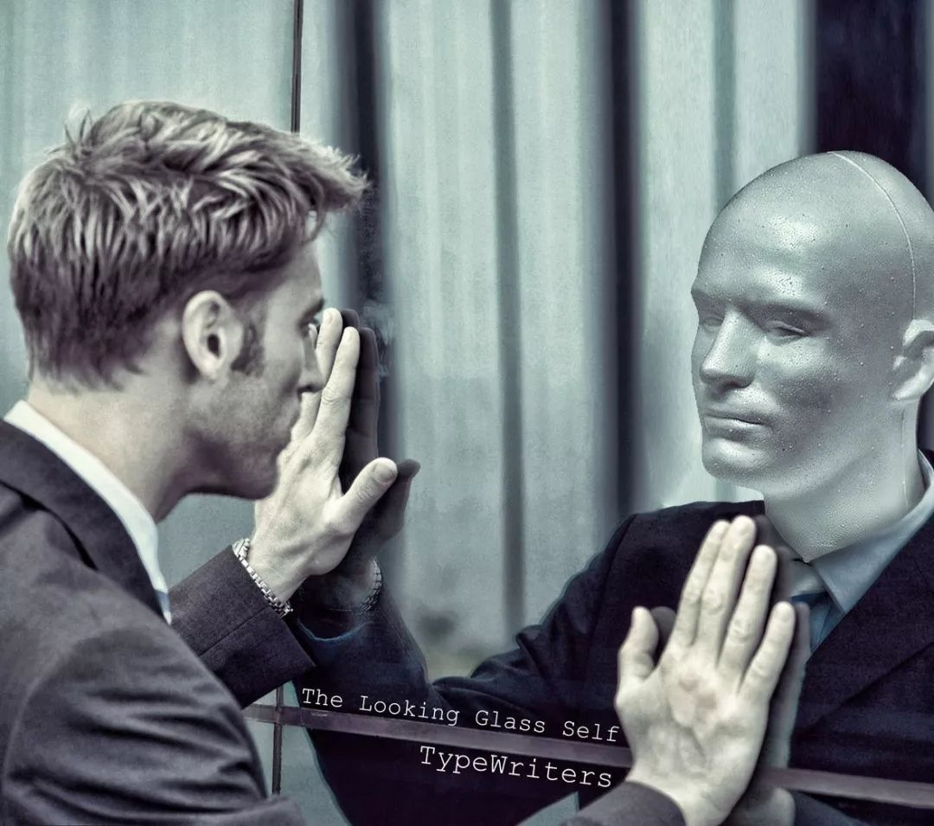
社
会
心
理
学
第五章 社会认知
辩证唯物主义揭示了在社会实践基础上人的认识发生和发展的宏观过程，作为社会心理学的社会认知则是从微观视角来考察人的认识过程，可以说后者是在前者基础上的进一步推进和深化。在社会心理学百余年的发展过程中，相关学者们通过不懈的努力，在该领域贡献了许多令人瞩目研究成果，这些研究成果也理所当然地成为社会心理学知识宝库中不可分割的组成部分。
第五章

Slide 3
社
会
心
理
学
目 录
01
第一节
02
第二节
社会认知及其图式
印象的形成与印象整饰
03
第三节
04
第四节
影响社会认知的因素
社会行为的归因
第五章

Slide 4
第一节
第五章
社会认知
/01
社会认知及其图式

Slide 5
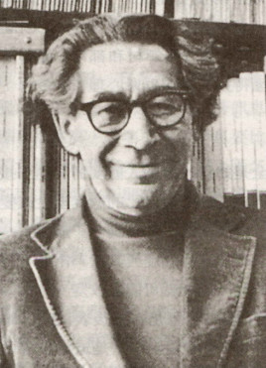
社
会
心
理
学
一、社会认知及其特征
（一）社会认知的含义
★个体在和他人的交往中，通过观察了解获取相关信息，并在此基础上对他人或自己的行为特点、他人与自己关系的特点形成一定的印象和看法、做出推断和评价的过程。
（二）社会认知的特征
互动性
选择性
防御性
完形性
费斯汀格（Leon Festinger，1919-1989），美国社会心理学家，认知失调理论的提出者。
第五章

Slide 6
社
会
心
理
学
二、图式与社会认知
（一）图式的含义和分类
图式（schema）是一种帮助人们认识世界和解释世界的内在机制，是认知者组织信息的方式。
★图式是一组有组织、有结构的认知。它包括对某一概念或刺激的认知、相关的各种认知的关系及具体的实例，其内容可以是特定的人、社会角色、自我、对特定客体的态度、对群体的刻板印象或对共同事件的知觉。
根据图式的内容，可将其分为个人图式、自我图式、角色图式和社会事件图式等。
（二）图式的结构
图式具有一定的结构，它同时包含抽象、一般的成分和具体、特殊的成分。
（三）★图式在社会认知过程中的作用
帮助记忆
导致自动化推论
增加信息
包含情感
第五章

Slide 7

社
会
心
理
学
（四）★图式的启动效应
图式的启动效应是指先前的图式在新情境中再次激活，被用于解释相关的信息或事件。
启动效应显示了社会认知的一个重要特点——内隐性。
（五）图式的个体差异
每个人的认知图式都是不同的，具有个体的差异性，因而不同的人对相同的认知对象会有不同的理解。
个体的自我图式不但影响个体对自己的看法，同时也会影响对他人的看法，人们往往更加关注与自我图式相关的他人的信息。
第五章

Slide 8
第二节
第五章
社会认知
/02
印象的形成与印象整饰

Slide 9
社
会
心
理
学
一、印象形成及其特点
印象形成的一致性
印象形成由浅入深
印象形成
个体在与他人的交往和接触中，把所知觉到的关于他人的有意义的人格特征加以整合，形成一个带有评价性的判断和看法，这便是印象的形成。
第五章

Slide 10
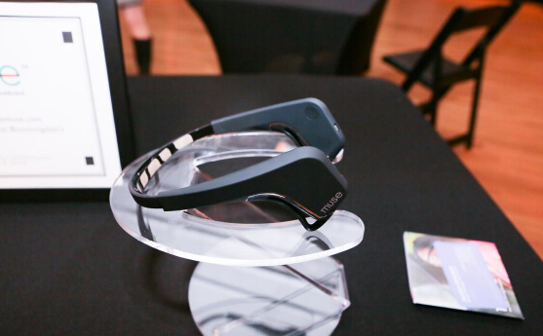
社
会
心
理
学
二、印象形成的基本模式
（1）平均模式
人们以特征的平均价值来形成对别人的印象。
（2）增加模式
人们形成印象并不取决于特征的平均价值，而是取决于特征价值的总和。
（3）加权平均模式
将所有特征的价值加以平均，重要的特征被赋予较大的权重。
第五章

Slide 11
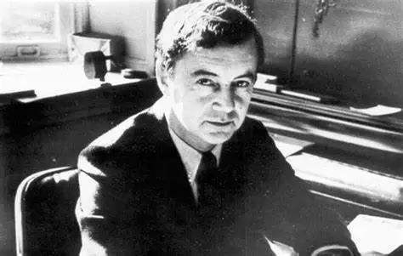
社
会
心
理
学
三、印象整饰
★定义：认知对象通过言语或非言语的信息表达，影响和控制认知者使其形成特定的印象，这个过程就称为印象整饰。
在社会心理学家戈夫曼看来，每个人都试图以“表演”——强调自己许多属性中的某些属性而隐瞒其他属性——来影响别人对自己的印象。这可以使不同的认知者对同一个人形成完全不同的印象，或者使同一个认知者在不同的时间和场合对同一个人得出不一致的看法。
戈夫曼（Erving Goffman，1922-1982），美国社会学家、社会心理学家，戏剧理论的提出者。
第五章

Slide 12
第三节
第五章
社会认知
/03
影响社会认知的因素

Slide 13
社
会
心
理
学
认知者
影响社会认知的因素
认知对象
社会认知
认知情境
认知偏差
第五章

Slide 14
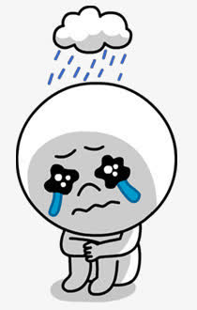
社
会
心
理
学
一、认知者
（一）既往经验
（二）价值观
（三）情感状态
从20世纪80年代中期开始，社会认知研究从“冷”取向转向了“暖”取向，即从研究“单纯”的认知转向了研究带有情绪、动机的认知，该研究主要集中在社会判断和认知策略两方面。
第五章

Slide 15
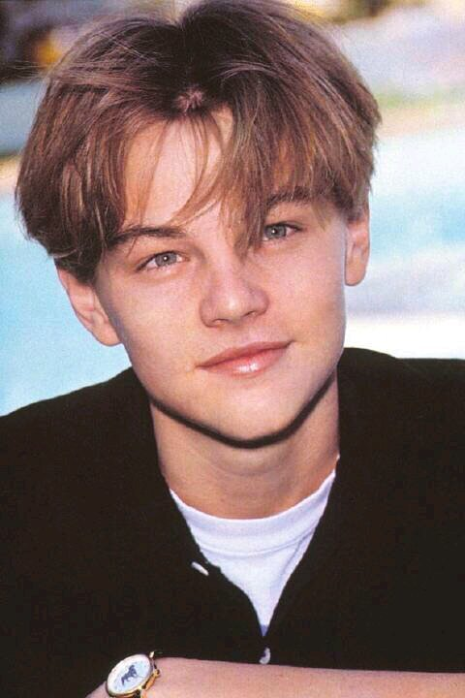
社
会
心
理
学
二、认知对象
认知对象的如下特点会对社会认知产生影响：
（一）魅力
构成个体魅力的因素既可以是外表特征和行为方式，也可以是内在的性格特征。
戴恩等人在实验中让被试通过外表魅力大不相同的人物的照片来判断每个人其他方面的特征。结果发现，在几乎所有的特征上（如人格的宜人性、职业状况、幸福等），有外表魅力的人都得到了最高评价，而缺乏外表魅力的人得到的评价最低。
（二）身份角色
在一个社会中，我们对各个社会角色差不多会抱有共同的角色期望，因此如果我们知道某人的社会角色、社会地位，我们就会根据对该角色行为的预期，判断他可能具有怎样的人格特征。
第五章

Slide 16
社
会
心
理
学
三、认知情境
★对比效应&同化效应
对比效应：人们对认知对象的评价趋异于情境中的其他对象，夸大了他们之间的差异性。
同化效应：人们对认知对象的评价趋同于情境中的其他对象，缩小了他们之间的差异性。
人们在较低层次加工有关他人的信息时往往会发生同化效应；而人们追求准确性并对目标人物的行为信息作系统、深度的加工时，同化效应不大可能发生。
第五章

Slide 17
社
会
心
理
学
★四、认知偏差
光环效应：又称晕轮效应，指如果一个人被赋予了一个肯定、积极的特征，那么他就可能被赋予更多其他积极特征。
正性偏差：又称宽大效应，指的是认知者在谈论被认知者时，所表达的肯定、积极的评价往往多于否定、消极的评价。
相似性假设：在认知他人过程中，认知者有一种强烈的倾向，认为被认知者的特点与自己是相似的
认知偏差
内隐人格理论：每个人在成长过程中都发展了一套内隐的人格理论，人们按照这套人格理论对他人做出推断。
刻板印象：刻板印象是指人们对某个群体或某一类人形成的一种概括而固定的看法。
首因效应和近因效应
第五章

Slide 18
社
会
心
理
学
★
首因效应和近因效应
社会心理学家卢钦斯的经典实验证明了首因效应的存在。他把两段杜撰的材料先后呈现给被试，其中一段（E）把男孩吉姆描写为外向的人，另一段（I）则把他描写为内向的人。被试是两组水平相当的中学生，其中一组按照E-I的顺序阅读这两段材料，另一组按照I-E的顺序阅读这两段材料，接下来要求被试对吉姆的性格作评价。结果表明，按照E-I的顺序阅读的被试更多的认为吉姆性格外向，按照I-E的顺序阅读的被试更多的认为吉姆性格内向。
后来，卢钦斯对上述实验稍作修改并加以重复：两段材料之间插入了一个时间间隔，在这段时间间隔里，被试被要求做数学题或听历史故事。实验结果与前面正好相反，按照E-I的顺序阅读的被试更多的认为吉姆性格内向，按照I-E的顺序阅读的被试更多的认为吉姆性格外向，就是说，对被试的评价产生关键性影响的不再是先阅读的那段材料，而是后阅读的那段材料。我们称这个效应为近因效应。
第五章

Slide 19
第四节
第五章
社会认知
/04
社会行为的归因

Slide 20
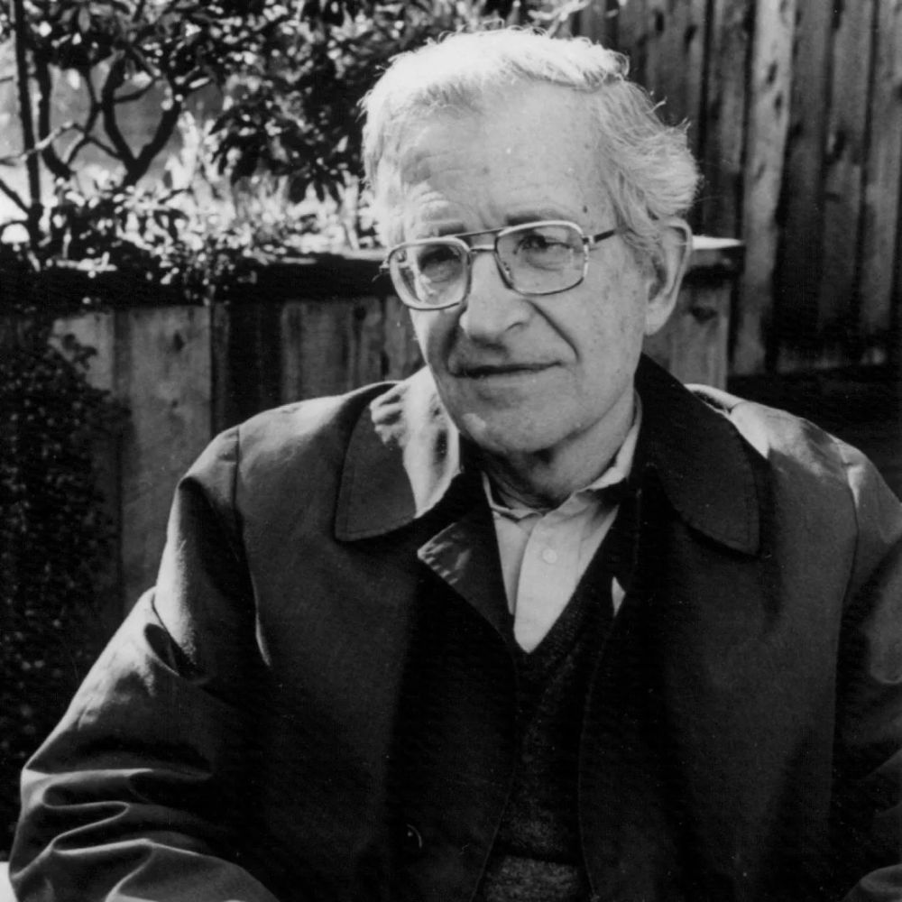
社
会
心
理
学
一、归因理论
（一）★素朴心理学
两种需要：对周围的环境做出一致性解释的需要和控制环境的需要。
导致行为发生的两种因素：行为者的内在因素和来自外界的因素。
归因时的两个原则：共变原则和排除原则。
海德（Fritz Heider，1896－1988），美国社会心理学家，归因理论创始人。
第五章

Slide 21
社
会
心
理
学
一、归因理论
（二）★对应推论理论
对应推论是人们对行为进行归因的一种方式，是人们将一个人的行为与他特有的内在属性（动机、品质、态度、能力等）建立对应关系的过程。
A
B
C
倾向性归因和情境性归因
对应推论的程序
对应推论的影响因素
第五章

Slide 22
社
会
心
理
学
一、归因理论
（三）★三度归因理论
三度归因理论又可被称为多线索分析理论。凯利认为人们多是在不确定的条件下进行归因，人们从多个事件中积累信息，并利用“共变原则”来解决不确定问题。
行为者
三度归因
客观刺激物
行为者所处的情境或关系
第五章

Slide 23
社
会
心
理
学
一、归因理论
社会心理学家麦克阿瑟用实验对凯利的理论进行了较为系统的研究，揭示了三种信息的状况和内外因归属的关系。
表5-1 不同信息呈现与归因类别
序号 | 提供的信息资料 |  |  | 归因
 | 一致性 | 区别性 | 一贯性
1 | 高——每个人都发笑 | 高——她对别的小丑没笑过 | 高——她总是对小丑发笑 | 刺激物（外因）小丑61%
2 | 低——别人很少发笑 | 低——她对所有的小丑都发笑 | 高——她总是对小丑发笑 | 行为者（内因）玛丽86%
3 | 低——别人很少发笑 | 高——她对所有的小丑都发笑 | 低——她以前几乎没对小丑发笑过 | 环境（外因）72%
第五章

Slide 24
社
会
心
理
学
一、归因理论
（四）★维纳的归因理论
在海德的“内—外”维度的基础上，维纳提出了一个新维度，即“暂时—稳定”。按照这两个维度，维纳对成功行为的决定因素作了分类（如表5-2所示）。
表5-2 维纳的归因模型
 | 内在的 | 外在的
稳定的 | 能力 | 任务难度
暂时的 | 努力 | 机遇
第五章

Slide 25
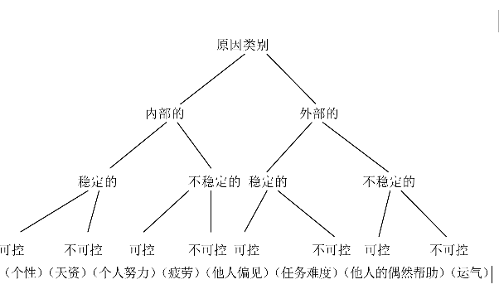
社
会
心
理
学
一、归因理论
维纳在20世纪80年代发展了他的理论，提出了归因的第三个维度：可控性，即事件的原因在个人能力控制范围之内还是在个人能力控制范围之外。
图5-1 改进后的归因模型
第五章

Slide 26
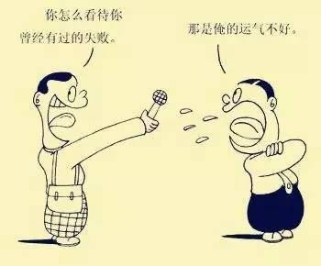
社
会
心
理
学
二、归因偏差
（一）过高估计行为者内在因素的作用
主要原因：
社会规范要求人们对自己行为的后果负责，所以人们往往轻视外在因素而重视内在因素。
在特定场合中，一个行为者往往比环境因素更为突出，更容易引起人们的关注和评价。
（二）行为者和观察者的归因差异
主要原因：
个人对自己和对他人行为所拥有的信息在数量上是有差别的。
行为者和观察者的知觉焦点不同。
第五章

Slide 27
社
会
心
理
学
二、归因偏差
（三）自我防卫性归因
主要原因：
人们有一种加强自信和维持自尊的愿望，而在归因时把自己的成功归于自己的内在因素，把自己的失败归于外在因素。
（四）忽视一致性信息
主要原因：
人们习惯于注意具体的、生动的、独一无二的事情，往往忽视抽象、空洞和统计性的信息。
人们可能觉得直接信息比非直接信息更可靠，而一致性信息涉及行为者周围的人，这些信息相对分散，无法靠观察者自己一一获取。
行为者周围的人与行为者本人相比处于较不突出的位置，往往只构成观察的背景，因而容易被忽视。
第五章

Slide 28
米勒：美国人主要把一个人好的或坏的行为归因于该人好的或坏的个性特征，信仰印度教的印度人则把相似的行为归因于社会角色、义务和其他的情境因素。
梅农：日本人和美国人在基本归因错误方面也存在差异：美国作者倾向于内部归因，日本作者的情境归因倾向更明显。
韦斯：美国人寻求的是超越环境的“初级控制”，人们试图直接影响其生存环境。日本人则倾向于把“次级控制”作为影响生存环境的手段，即通过自我对他人的适应而获得控制。
莫里斯和彭凯平：分析了英文报纸和中文报纸对美国发生的两个相似案件的报道。中国大学生倾向于情境归因，美国大学生则倾向于个性归因。
三、归因与社会文化制约

Slide 29
社
会
心
理
学
思 考 题
1．社会认知有哪些特征？
2．什么是图式？根据内容可将图式分为哪几种？
3．印象形成有几哪种信息加工模式？
4．影响社会认知的因素中，认知者方面的因素有哪些？认知对象方面的因素有哪些？
5．常见的认知偏差有哪几种？常见的归因偏差有哪几种？
第五章

